Slide 1
Optimalizace procesu výroby dílu pro automotive při zavádění nového projektu ve zvolené firmě
Autor: Jakub Princ
Vedoucí práce: Ing. Ján Majerník, PhD.
Oponent: Ing. Jan Urválek
České Budějovice, červen 2018

Slide 2
Cíl práce
optimalizovat proces výroby dílu pro automobilový průmysl při zavádění nového projektu ve zvolené firmě
navrhnout tedy taková opatření, aby se výroba těchto dílů zefektivnila a snížila zmetkovitost

Slide 3
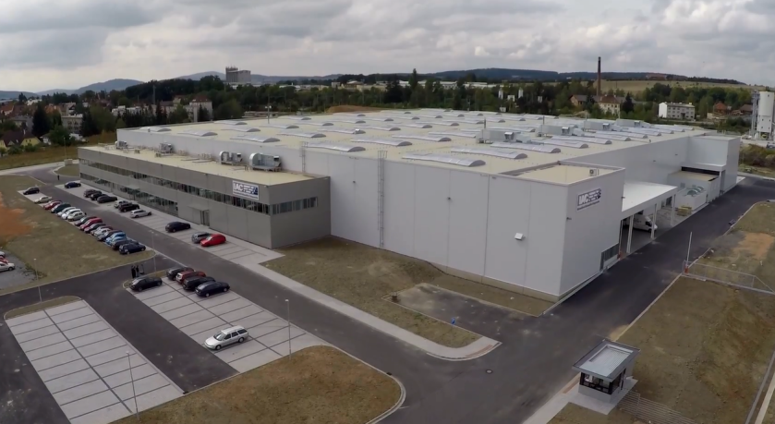
IAC Group s.r.o. a projekt MFA2
O společnosti IAC Group s.r.o.
Projekt MFA2

Slide 4
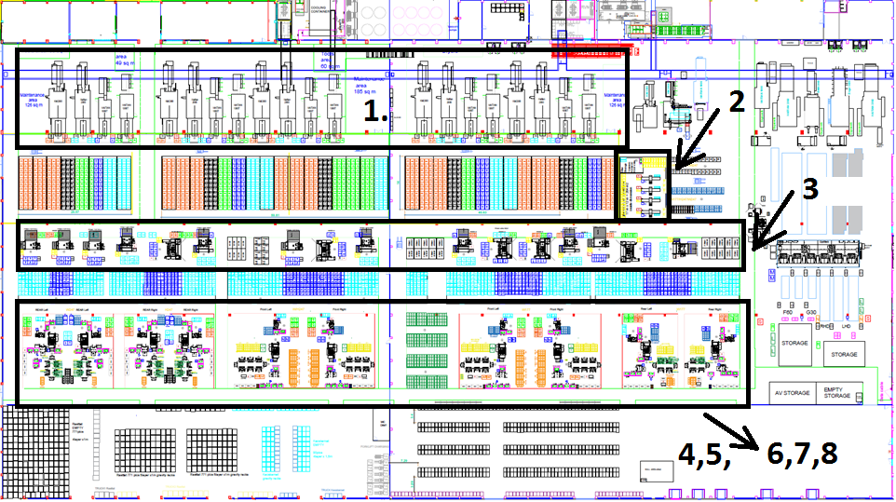
1. Vstřikování plastových dílů 2.Nanášení lepidla na přířezy 3. Kašírování přířezů na plastové nosiče 4. Vysekávání děr do nakašírovaných dílů 5. Svařování 6. Dokončovací operace 7. Elektrická kontrola 8. Vizuální kontrola

Slide 5
Postup optimalizace
Sledování výroby
Nalezení úzkých míst
Určení priorit optimalizace
Definice optimalizace - aplikátor, štípací stanice

Slide 6
Závěr
navrženy dvě optimalizace
zefektivnění procesu vstřikování
optimalizace jsou technicky proveditelné
praktické využití výsledků BP společností IACG s.r.o.

Slide 7
Děkuji za pozornost

